Slide 1
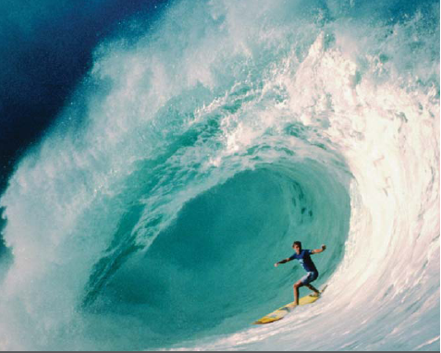
SEMANA 05: MOVIMIENTO ONDULATORIO
Concepto de onda. Características de las ondas. Tipos de Ondas.
Descripción matemática de la propagación de una onda en una
Dimensión. Onda senoidal o armónica. Sonido: Efecto Doopler

Slide 2
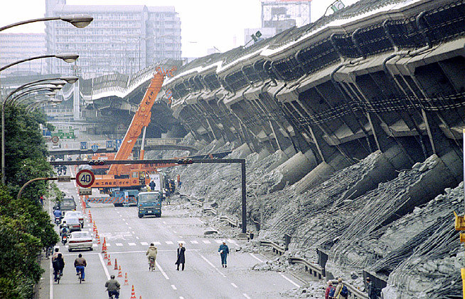
OBSERVA LA IMÁGEN . . .
¿Qué opinión tienes al respecto?

Slide 3
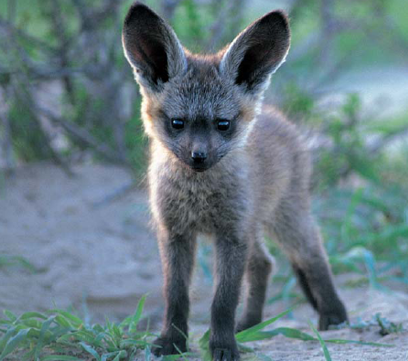
PENSEMOS. . .
¿Qué entiendes por movimiento ondulatorio?
¿Qué entiendes por periodicidad espacial?
¿Qué es el sonido?
¿La energía se transfiere a través de ondas?

Slide 4

PROPÓSITO
Al termino de la sesión, el estudiante resuelve problemas de movimiento ondulatorio en una dimensión, con limpieza, orden y precisión en el cálculo.

Slide 5
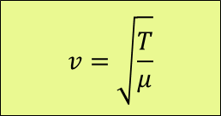
CONTENIDO TEMÁTICO
MOVIMIENTO ONDULATORIO
MOVIMIENTO ONDULATORIO
CANTIDADES FÍSICAS
ECUACIÓN DE ONDA
ECUACIÓN DE MOVIMIENTO
VELOCIDAD DE PROPAGACIÓN DE UNA ONDA
Es la propagación de una perturbación a través de un medio o también en el vacio, que cuenta con doble periodicidad espacial y temporal con la característica de transferir energía sin movimiento de masa.
Fuerza
Longitud de onda.
Frecuencia.
Velocidad
Aceleración.
Energía
Potencia.
$$\frac{d^{2}y}{dx^{2}}=\frac{1}{v^{2}}\frac{d^{2}y}{dt^{2}}$$
$$y=ACos\left(kx±ωt+φ\right)$$
$$v=\sqrt{\frac{T}{μ}}$$

Slide 6
MOVIMIENTO ONDULATORIO
Una onda es la propagación de la perturbación generada en algún medio físico, es decir, un medio con propiedades elásticas o deformables con la característica de que traslada energía sin movimiento de masa.
Ejemplos:
Figura 1. Ondas generadas al per-turbar el agua de un depósito
Figura 2. Ondas generadas al mover lateralmente y en forma periódica el extremo libre de una cuerda tensa.
v
F

Slide 7
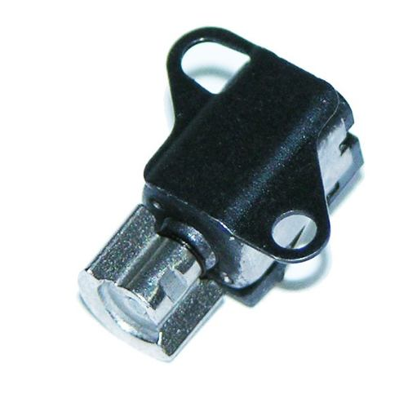
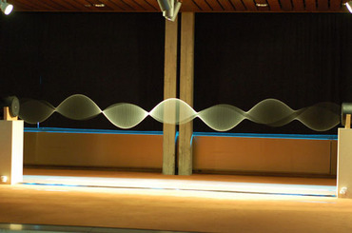
Para generar ondas mecánicas se requiere:
1.-
Una fuente generadora de la perturbación.
2.-
Un medio elástico que pueda perturbarse
3.-
Una conexión física entre las porciones adyacentes del medio de forma tal que puedan interactuar entre sí. Las porciones transportan energía de un lugar a otro en el medio físico.

Slide 8
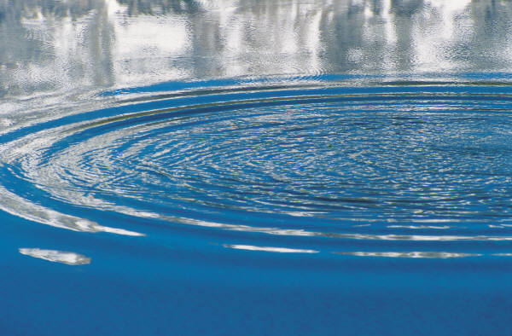
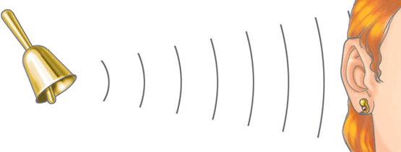
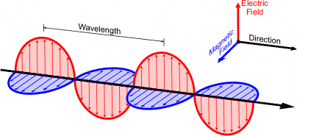
Tipos de ondas SEGÚN NATURALEZA
TIPOS DE ONDAS:
ONDAS EN EL AGUA
ONDAS SONORAS
ONDAS ELECTROMAGNETICAS ( SIN MEDIO)

Slide 9
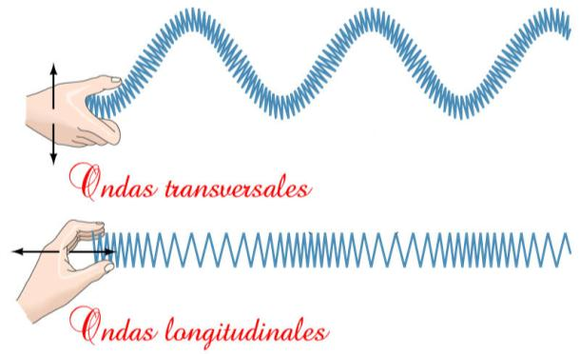
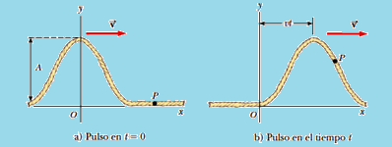
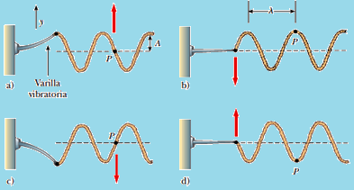
Tipos de ondas mecánicas SEGÚN DIRECCIÓN DE PROPAGACIÓN
Una onda mecánica es una perturbación que viaja por el material o sustancia que es el medio. Al desplazarse la perturbación, las moléculas del medio se desplazan de varias formas alrededor de su posición de equilibrio. Las ondas transportan energía.
COMPORTAMIENTO DE UN PARTÍCULA EN UNA ONDA
Pulso de Onda
Tren de Onda

Slide 10
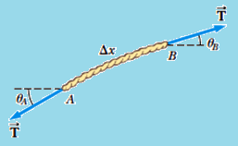



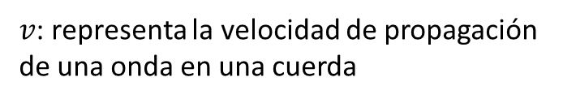
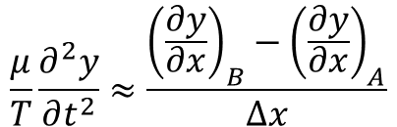
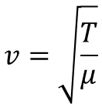
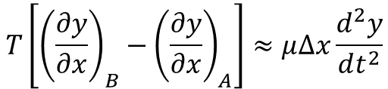
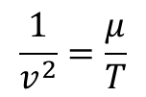
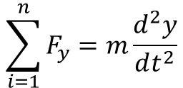

LA ECUACIÓN DE ONDA LINEAL
Deducimos la ecuación de onda lineal a través de la segunda ley de Newton.
$$\frac{μ}{T}\frac{∂^{2}y}{∂t^{2}}≈\frac{{\left(\frac{∂y}{∂x}\right)}_{B}−{\left(\frac{∂y}{∂x}\right)}_{A}}{∆x}$$
$$\frac{∂f}{∂x}=\lim_{∆x→0}{\frac{f\left(x+∆x\right)−f\left(x\right)}{∆x}}$$
$$\frac{∂^{2}y}{∂x^{2}}=\frac{μ}{T}\frac{∂^{2}y}{∂t^{2}}$$
Comparando con la ecuación canónica de onda.
$$\sum_{i=1}^{n}{F_{y}}=m\frac{d^{2}y}{dt^{2}}$$
$$\frac{∂^{2}y}{∂t^{2}}=\frac{1}{v^{2}}\frac{∂^{2}y}{∂x^{2}}$$
$$TSenθ_{B}−TSenθ_{A}≈μ∆x\frac{d^{2}y}{dt^{2}}$$
$$\frac{1}{v^{2}}=\frac{μ}{T}$$
$$v=\sqrt{\frac{T}{μ}}$$
$$T\left[{\left(\frac{∂y}{∂x}\right)}_{B}−{\left(\frac{∂y}{∂x}\right)}_{A}\right]≈μ∆x\frac{d^{2}y}{dt^{2}}$$
$v$: representa la velocidad de propagación
de una onda en una cuerda

Slide 11
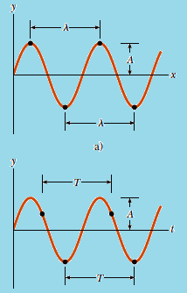
Función de onda
La función de onda que satisface la ecuación de onda tiene la siguiente expresión:
donde,
y es la dirección de la perturbación
X es la dirección de la propagación
A es la amplitud de la onda
ω es la frecuencia angular
k es el número de onda

Slide 12
EJEMPLOS
Se llama ultrasonido a las frecuencias arriba de la gama que puede detectar el oído humano. Se usan para producir imágenes al reflejarse en las superficies. En una exploración típica de ultrasonido, las ondas viajan con una rapidez de 1 500 m/s. Para obtener una imagen detallada, la longitud de onda no debe ser mayor que 1,00 mm. ¿Qué frecuencia se requiere?
¿Con qué tensión debe estirarse una cuerda de 2,50 m de longitud y masa de 0,120 kg para que ondas transversales con frecuencia de 40,0 Hz tengan una longitud de onda de 0,750 m?
Su primo Morton está jugando con la cuerda para tender: desata un extremo, tensa la cuerda y mueve el extremo hacia arriba y hacia abajo senoidalmente, con una frecuencia de 2,0 Hz y una amplitud de 0,075 m. La rapidez de onda es v = 12,0 m/s. En t = 0, el extremo tiene desplazamiento positivo máximo. Suponga que ninguna onda rebota del extremo lejano a) Calcule la amplitud, la frecuencia angular, el periodo, la longitud de onda y el número de onda. b) Obtenga una función de onda que la describa. c) Escriba las ecuaciones para el desplazamiento, en función del tiempo, del extremo que Morton sujeta y de un punto a 3,00 m de ese extremo.

Slide 13
Cinemática de una onda
Sea la ecuación de desplazamiento de un onda:
Derivando la ecuación de la onda se obtiene la velocidad vertical, la cual se puede escribir como:
Derivando la ecuación de la velocidad se puede obtener la expresión para la aceleración:

Slide 14

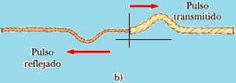
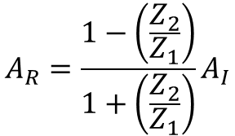






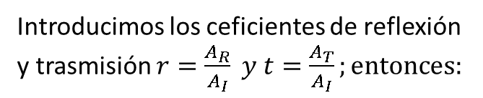


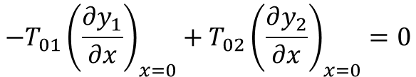
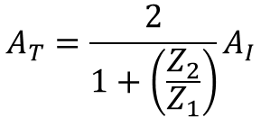
Reflexión y transmisión de una onda
$${−T}_{01}{\left(\frac{∂y_{1}}{∂x}\right)}_{x=0}+T_{02}{\left(\frac{∂y_{2}}{∂x}\right)}_{x=0}=0$$
$${−T}_{01}A_{I}k_{1}+T_{01}A_{R}k_{1}=T_{02}A_{T}k_{2}$$
Impedancia Z, definimos:
$$kT=ωvμ=ωZ$$
Existirá una onda incidente, yI(x, t), una onda reflejada, yR(x, t), y una transmitida yT(x, t).
${−Z}_{1}A_{I}+Z_{1}A_{R}=Z_{2}A_{T}$ (2)
$$y_{1}=A_{I}e^{i(ωt−k_{1}x)}+A_{R}e^{i(ωt+k_{1}x)}$$
Resolviendo (1) y (2) tenemos:
$$y_{2}=A_{T}e^{i(ωt−k_{2}x)}$$
$$A_{R}=\frac{1−\left(\frac{Z_{2}}{Z_{1}}\right)}{1+\left(\frac{Z_{2}}{Z_{1}}\right)}A_{I}$$
$$A_{T}=\frac{2}{1+\left(\frac{Z_{2}}{Z_{1}}\right)}A_{I}$$
En la interface de las cuerdas tenemos:
$$y_{1}(0,t{)=y}_{2}(0,t)$$
Introducimos los ceficientes de reflexión y trasmisión $r=\frac{A_{R}}{A_{I}} y t=\frac{A_{T}}{A_{I}};entonces:$
$$A_{I}+A_{R}=A_{T} (1)$$
Aplicamos la segunda ley de Newton y considerando una masa muy pequeña tenemos:
$$t−r=1$$

Slide 15
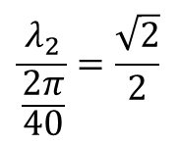

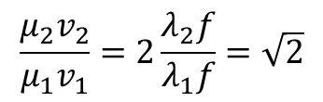
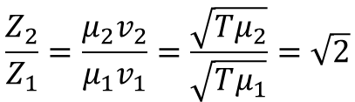
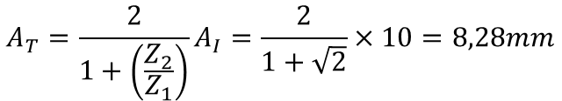

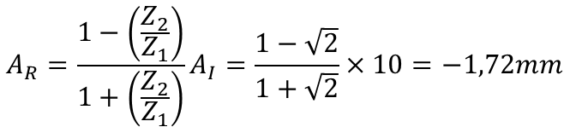

Ejemplo:
La onda: y1(x, t) = (10) Sen [40 x – 200t]mm se propaga por una cuerda elástica tensa, de densidad lineal μ= 40 g/m. En x = a cambia la densidad de la cuerda, que pasa a ser el doble, manteniendo la misma tensión. Escriba las funciones de onda reflejada y de la onda transmitida
Solución:
$$A_{I}=10 mm$$
$$y_{R}\left(x<a,t\right)=−1,72\text{sen}\text{[40}\text{x}\text{+200}\text{t}\text{]}\text{mm}$$
$$\frac{Z_{2}}{Z_{1}}=\frac{μ_{2}v_{2}}{μ_{1}v_{1}}=\frac{\sqrt{Tμ_{2}}}{\sqrt{Tμ_{1}}}=\sqrt{2}$$
$$\frac{μ_{2}v_{2}}{μ_{1}v_{1}}=2\frac{λ_{2}f}{λ_{1}f}=\sqrt{2}$$
$$A_{R}=\frac{1−\left(\frac{Z_{2}}{Z_{1}}\right)}{1+\left(\frac{Z_{2}}{Z_{1}}\right)}A_{I}=\frac{1−\sqrt{2}}{1+\sqrt{2}}×10=−1,72mm$$
$$\frac{λ_{2}}{\frac{2π}{40}}=\frac{\sqrt{2}}{2}$$
$$λ_{2}=0,111$$
$$k_{2}=56,6 rad/s$$
$$A_{T}=\frac{2}{1+\left(\frac{Z_{2}}{Z_{1}}\right)}A_{I}=\frac{2}{1+\sqrt{2}}×10=8,28mm$$
$$y_{T}\left(x>a,t\right)=8,28\text{sen}\text{[}\text{56,6}\text{x}\text{−200}\text{t}\text{]}\text{mm}$$

Slide 16
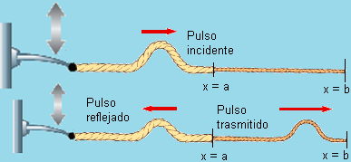
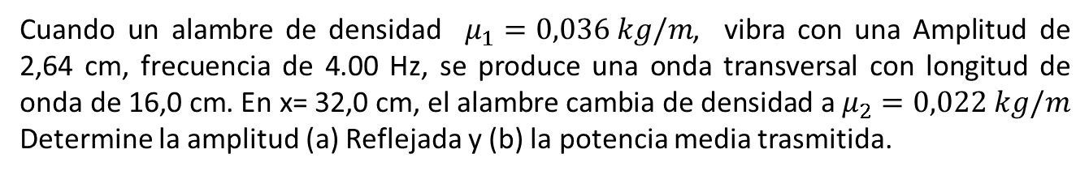
Ejemplo:
Cuando un alambre de densidad $μ_{1}=0,036 kg/m$, vibra con una Amplitud de 2,64 cm, frecuencia de 4.00 Hz, se produce una onda transversal con longitud de onda de 16,0 cm. En x= 32,0 cm, el alambre cambia de densidad a $μ_{2}=0,022 kg/m$ Determine la amplitud (a) Reflejada y (b) la potencia media trasmitida.
Solución:

Slide 17
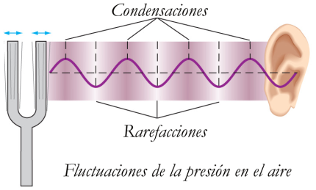
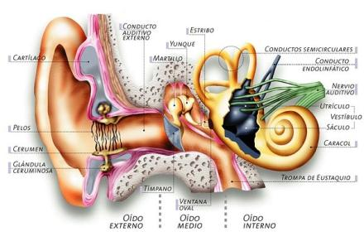
Ondas sonoras
El sonido, desde el punto de vista físico, es una onda longitudinal que se propaga en un medio elástico (aire, agua o sólidos).
Es producido por las fluctuaciones de la presión del aire, debidas a la oscilación de un objeto a determinada frecuencia.
La frecuencia de vibración se hace audible a los 200 Hz (infrasonido) y deja de percibirse cuando la frecuencia es superior a 200 000 Hz (ultrasonido).

Slide 18
Rapidez de una onda sonora
La rapidez de una onda sonora en un fluido depende del módulo de volumen B y la densidad del fluido ρ:
Si el fluido es un gas ideal, la rapidez se expresa en términos de la temperatura T, la masa molar M y la razón de capacidades caloríficas γ de un gas:
La rapidez de las ondas sonoras en una varilla sólida depende de la densidad del material ρ y el módulo de Young Y:
Rapidez del sonido en varios medios materiales
Medio | v (m/s)
Aire(0°C) | 331
Aire (20°C) | 343
Hidrógeno (0°C) | 1 286
Agua (25°C) | 1 500
Mercurio | 1 400
Aluminio | 5 100
Cobre | 3 560
Acero | 5 130

Slide 19
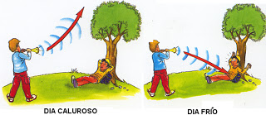
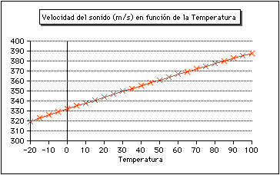
Rapidez del sonido en el aire
También depende la velocidad del sonido en el aire de la temperatura del medio.
La temperatura del aire se mide en grados centígrados.

Slide 20
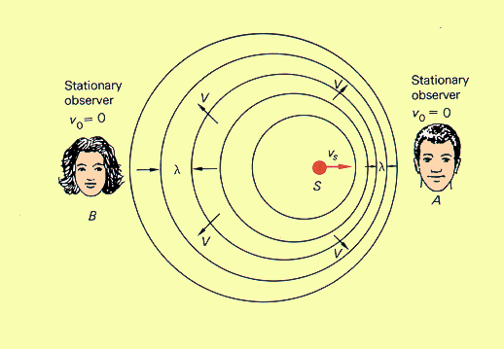
El efecto Doppler
El efecto Doppler se refiere al aparente cambio en frecuencia de un sonido cuando hay movimiento relativo de la fuente y el escucha.
Fuente sonora se mueve con v_{s}
Observador estacionario
Observador estacionario
La persona izquierda escucha menor f debido a más larga λ.
La persona derecha escucha mayor f debido a más corta λ
El movimiento afecta la f₀ aparente.

Slide 21
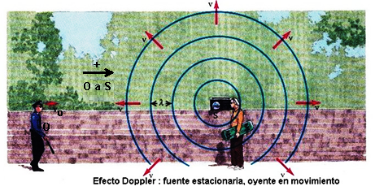
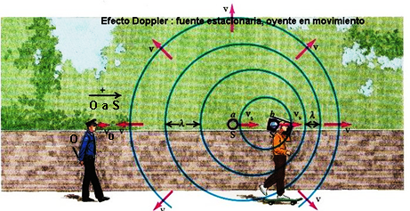
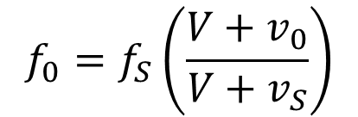
Fórmula general para efecto Doppler
$$f_{0}=f_{S}\left(\frac{V+v_{0}}{V+v_{S}}\right)$$
Definición de términos:
f₀ = frecuencia observada
f_{s} = frecuencia de fuente
V = velocidad del sonido
v₀ = velocidad del observador
v_{s} = velocidad de la fuente

Slide 22
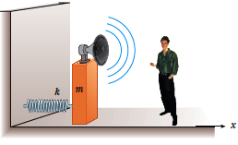
Ejemplo
Un bloque con una bocina atornillada a el se conecta a un resorte que tiene una constante de resorte k = 20,0 N/m, como se muestra en la figura. La masa total del bloque y la bocina es de 5,00 kg, y la amplitud de movimiento de esta unidad
es 0,500 m. a) La bocina emite ondas sonoras de 440 Hz de frecuencia. Determine las frecuencias mas alta y mas baja que escucha una persona a la derecha de la bocina. b) Si la persona se aleja de la bocina a una velocidad de 18,5 m/s, cuales son las frecuencias mas altas y mas bajas que escucha.

Slide 23
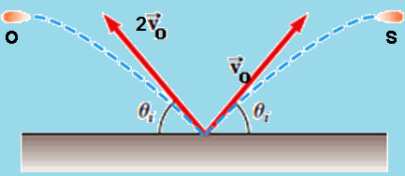
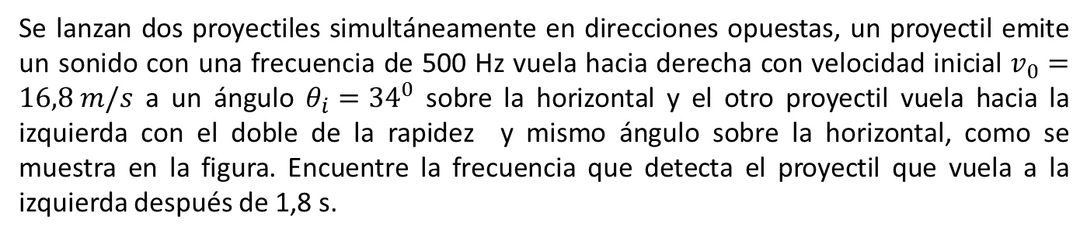
Ejemplo
Se lanzan dos proyectiles simultáneamente en direcciones opuestas, un proyectil emite un sonido con una frecuencia de 500 Hz vuela hacia derecha con velocidad inicial $v_{0}=16,8 m/s$ a un ángulo $θ_{i}={34}^{0}$ sobre la horizontal y el otro proyectil vuela hacia la izquierda con el doble de la rapidez y mismo ángulo sobre la horizontal, como se muestra en la figura. Encuentre la frecuencia que detecta el proyectil que vuela a la izquierda después de 1,8 s.

Slide 24
Referencias Bibliográficas
R. Serway, J. Jewett. Física para Ciencias e Ingeniería. 7° edición. Ed.Cengage Learning. Pág. 426-429; 436-437.
J. Wilson, A. Buffa. Física. 6° edición. Ed. Pearson Educación. Pág. 445-446.
Sears Zemansky. Física Universitaria. 12° edición. Ed. Pearson Educación. Pág. 428,424; 440-442.

